Slide 1

ОБРАЗОВАТЕЛЬНЫЕ
ТЕРРЕНКУРЫ НА
ТЕРРИТОРИИ ДОУ
МУНИЦИПАЛЬНОЕ БЮДЖЕТНОЕ ДОШКОЛЬНОЕ ОБРАЗОВАТЕЛЬНОЕ УЧРЕЖДЕНИЕ
«ДЕТСКИЙ САД № 34»

Slide 2
Требования к развивающей предметно-пространственной среде ДОУ
обеспечивать возможность общения и совместной деятельности детей и взрослых, двигательной активности дошкольников, а также возможности для уединения;
должна быть содержательно-насыщенной, трансформируемой, полифункциональной, вариативной, доступной и безопасной.

Slide 3
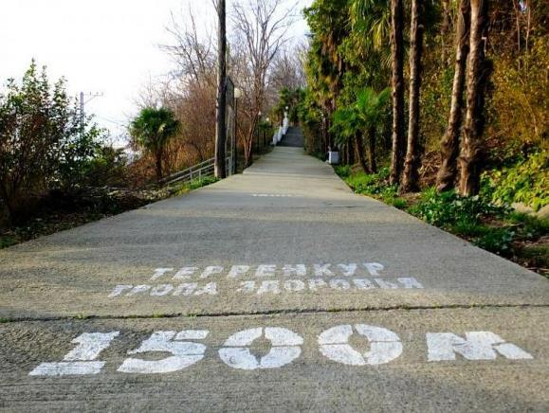
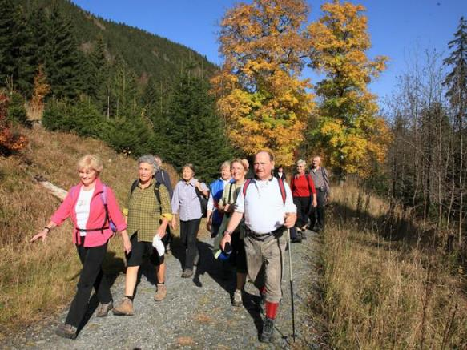
ТЕРРЕНКУР
«Террен» - местность, участок, территория «Кур» - лечение

Slide 4
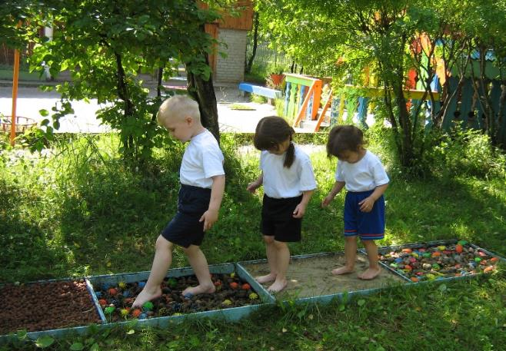
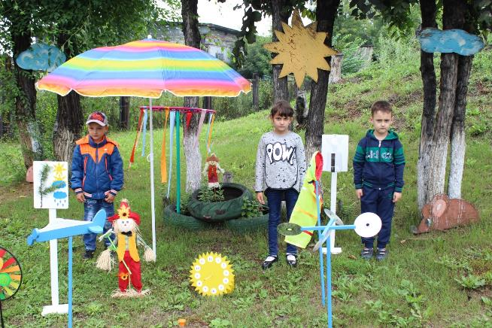
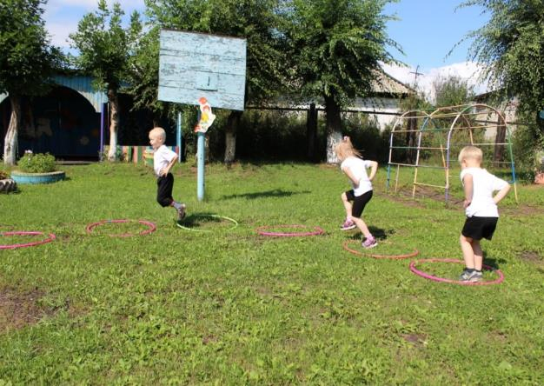
                Образовательные терренкуры – это специально организованные маршруты для детей на территории ДОУ с посещением зоны игр, центров познавательно-исследовательской деятельности, экологических и оздоровительных троп.

Slide 5

Цель образовательного терренкура :
- оздоровление организма воспитанников, повышение уровня двигательной активности;
- познавательно-исследовательская деятельность детей и взрослых.
Задачи образовательного терренкура :
- упражнять детей в основных движениях;
- развивать выносливость, ловкость, координацию движений, навыки самоорганизации;
- воспитывать любознательность, ответственное отношение к прогулкам на природе, чувство коллективизма, взаимопомощи.

Slide 6
Образовательные терренкуры
подразумевают интеграцию следующих образовательных областей:
Физическое
развитие
Познавательное развитие
Социально-коммуникативное развитие

Slide 7
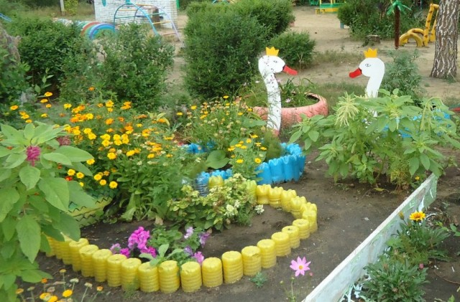
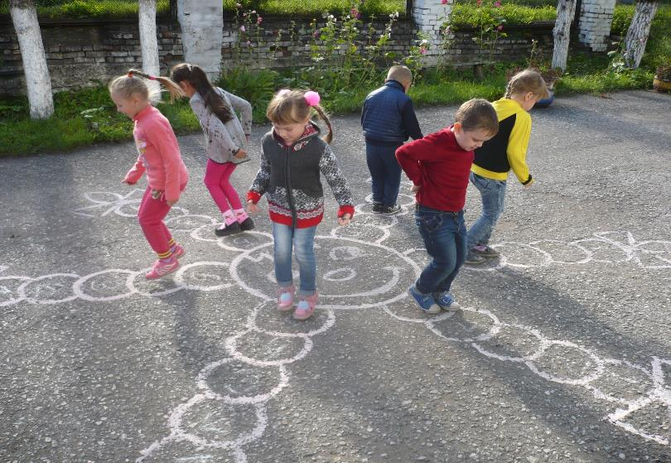
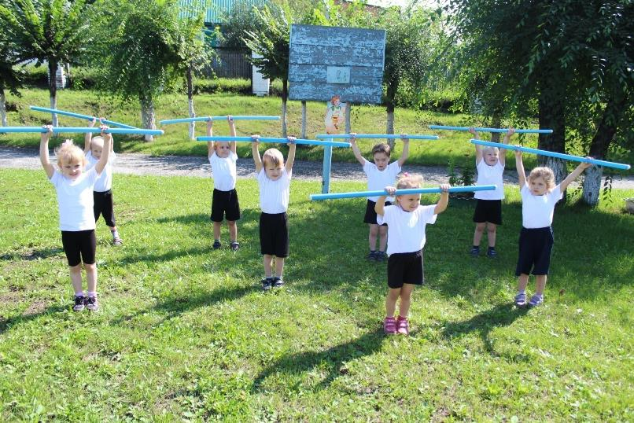
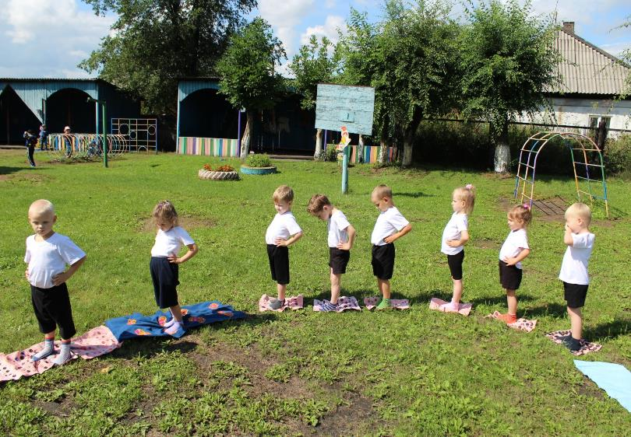

Slide 8
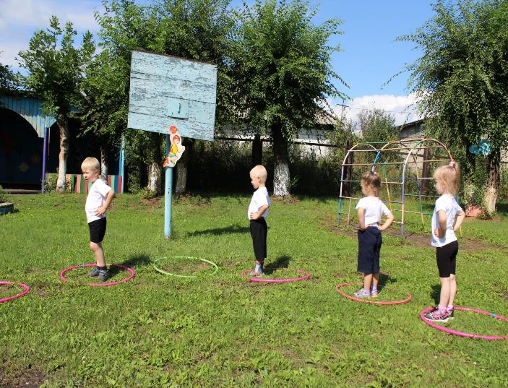
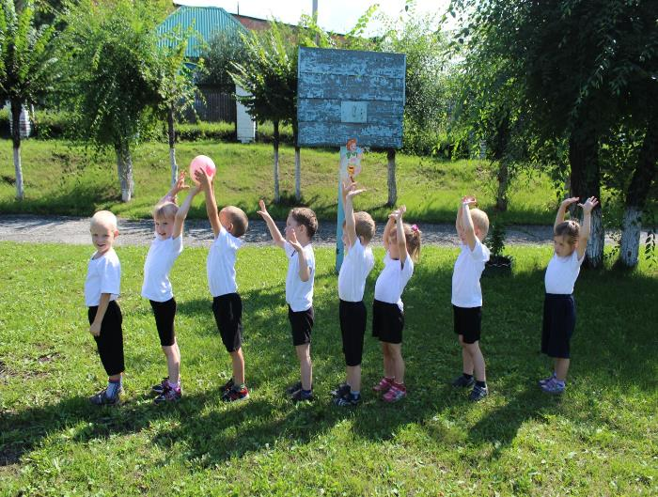
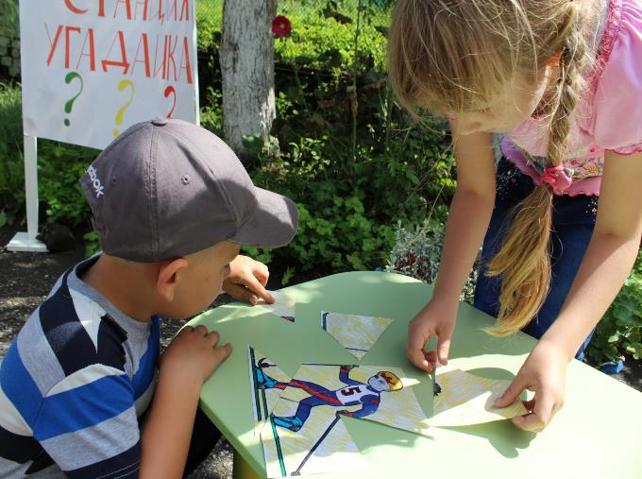

Slide 9
Станции маршрута терренкура
« В гостях у сказки»
« Угадай-ка»
«Здоровей-ка»
« Метеолаборатория»
« Фито-бар»
Игры на асфальте
«Школа пешехода»

Slide 10
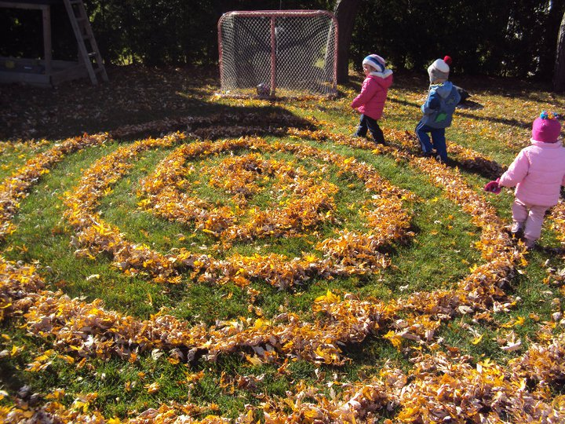
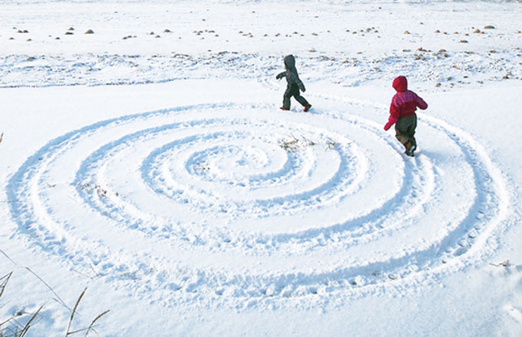
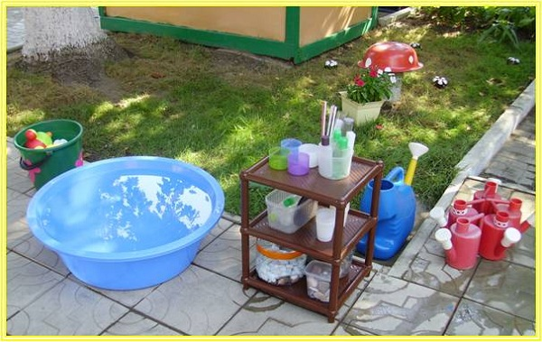

Slide 11
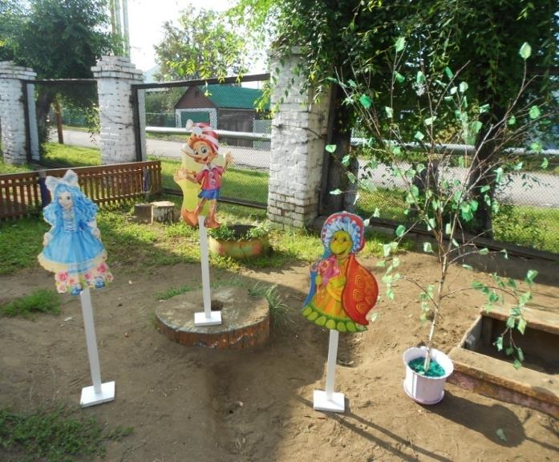
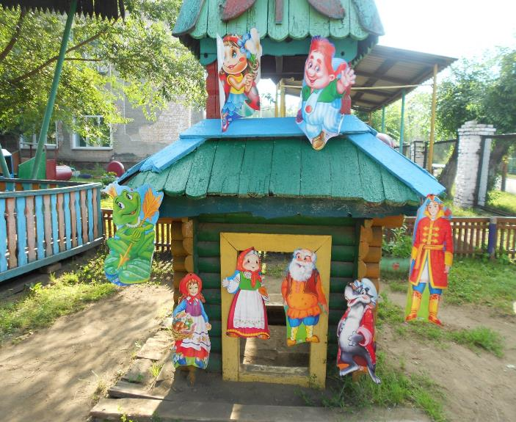

Slide 12
Содержание терренкура зависит от выбранной тематики, времени года и погоды
познавательные беседы
комплекс оздоровительных физических упражнений
Содержание терренкура
наблюдения за насекомыми, птицами, растениями
спортивные игры
сбор природного материала
игры на внимание
подвижные и дидактические игры

Slide 13

Требования к организации терренкура
и правила безопасности
варианты маршрутов разрабатываются с учетом физической нагрузки,
познавательного содержания, интересов детей;
оборудование и атрибуты для организации спортивных, дидактических игр,
самостоятельной деятельности дошкольников подбираются в соответствии с
временами года и погодными условиями;
прогулки предусматривают контроль за сохранением оптимальной нагрузки,
результатом которой является появление у участников маршрута приятной
усталости к концу пути;
одежда и обувь воспитанников для пеших прогулок должны соответствовать
сезону года и погодным условиям.

Slide 14
Структура пеших прогулок
сбор и движение до следующей остановки терренкура
остановка, привал, познавательно-исследовательская деятельность детей и взрослых
сбор дошкольников и возвращение в группу
комплекс оздоровительных игр и физических упражнений
самостоятельная деятельность детей

Slide 15
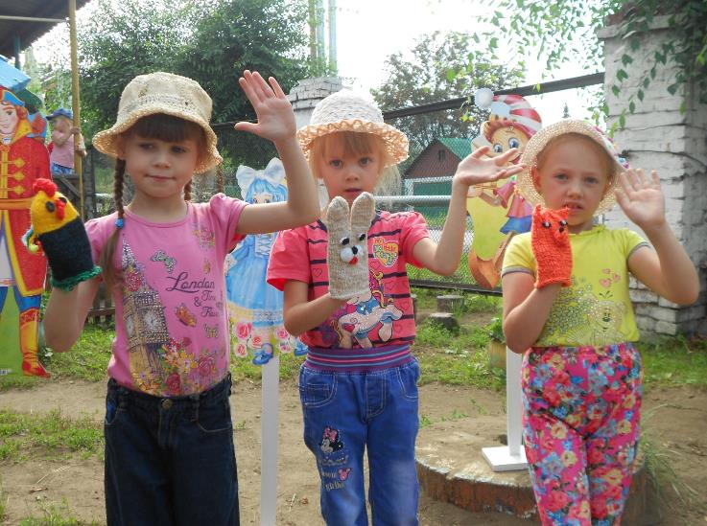
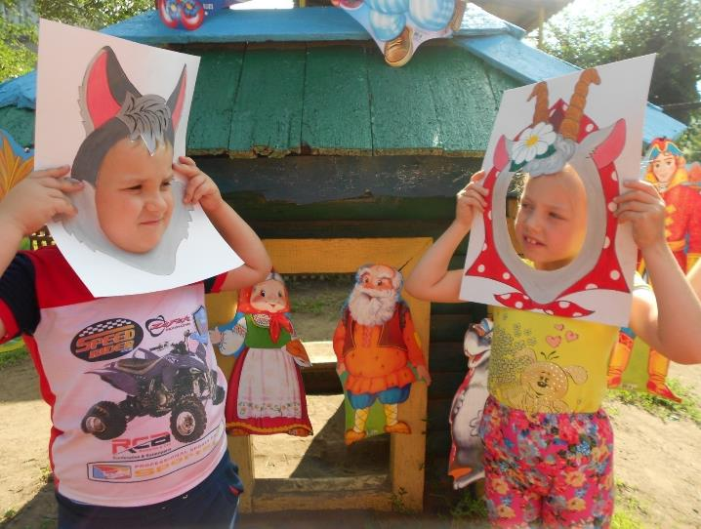
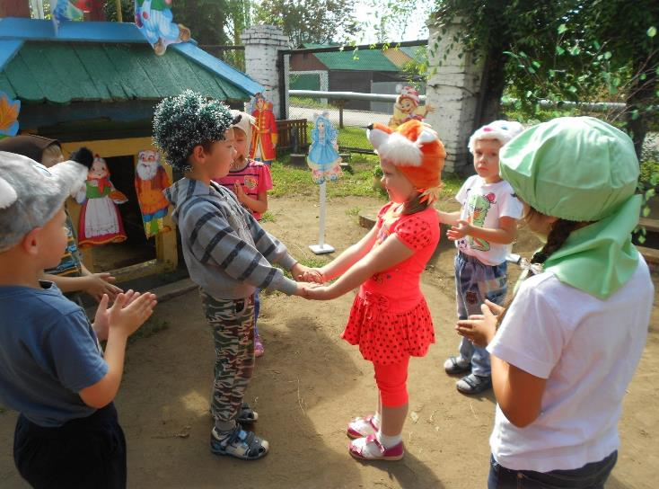
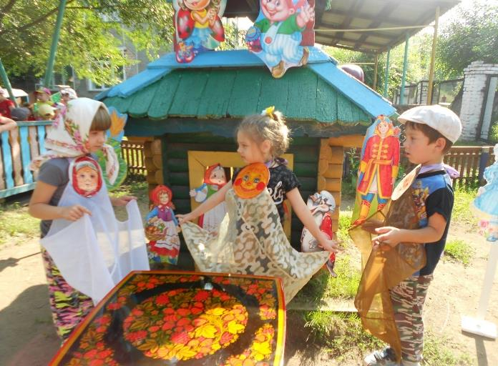
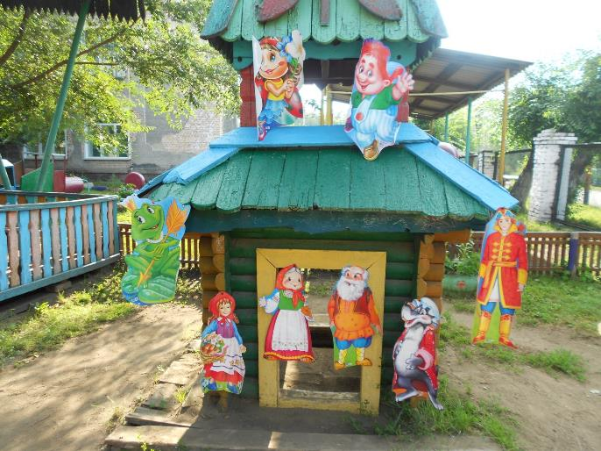
Станция « В гостях у сказки »

Slide 16
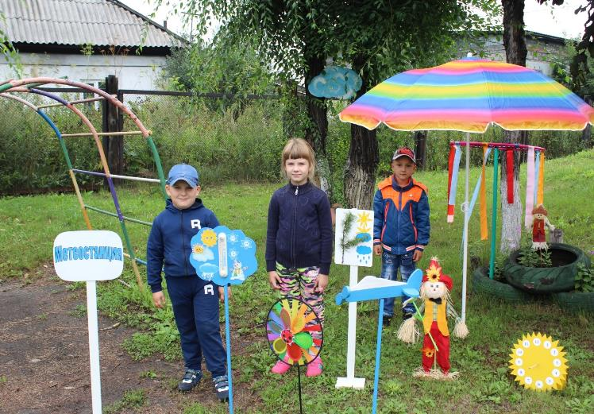
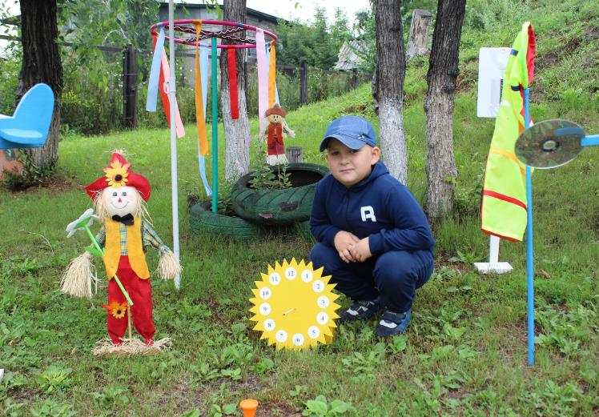
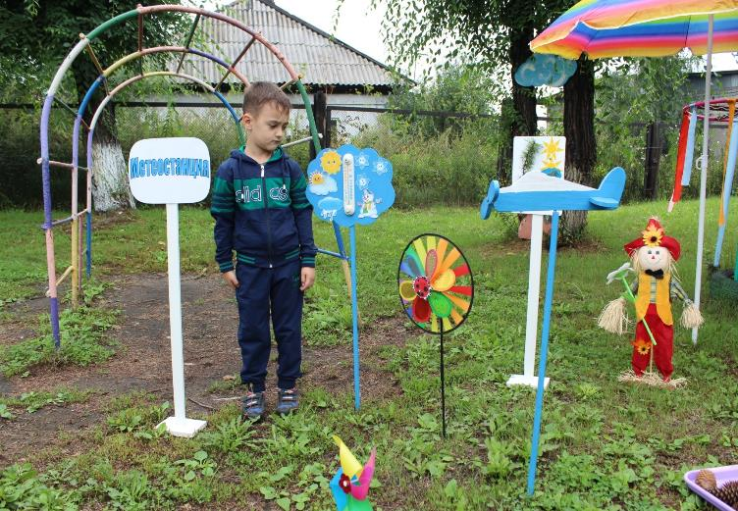
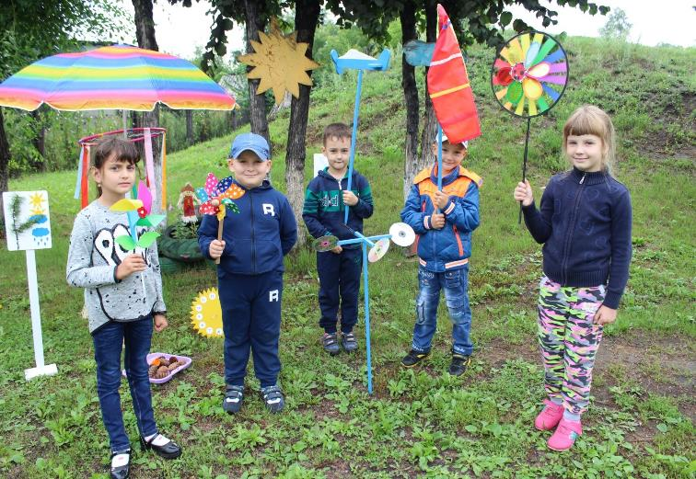
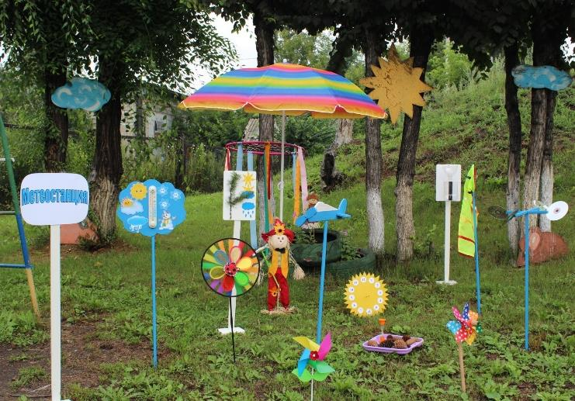
Станция «Метеолаборатория»

Slide 17
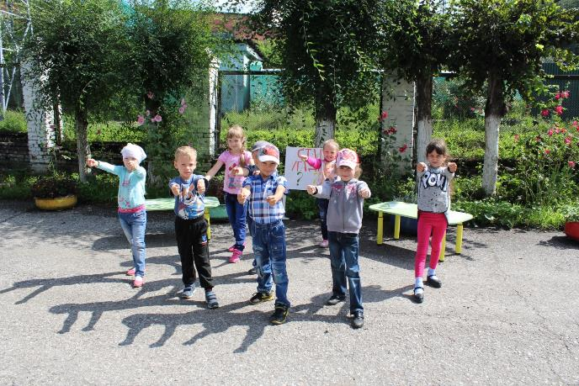

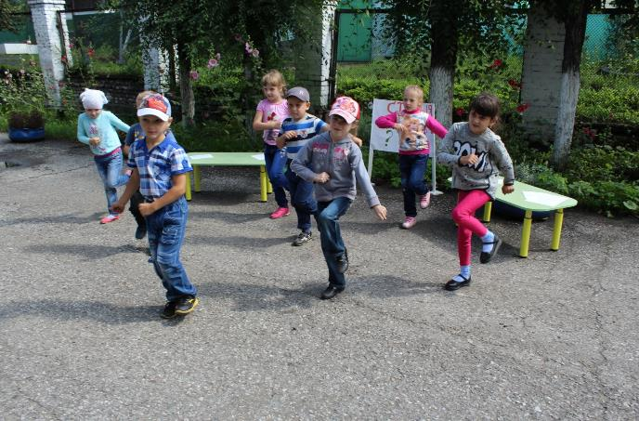
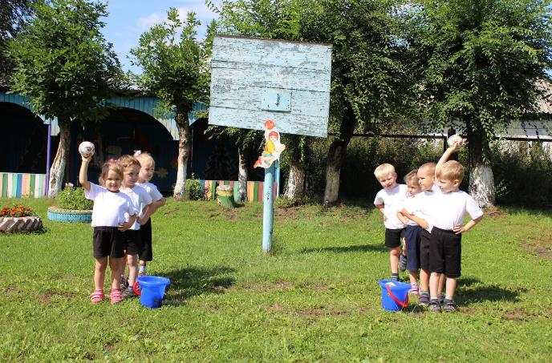

Станция «Здоровей-ка»

Slide 18
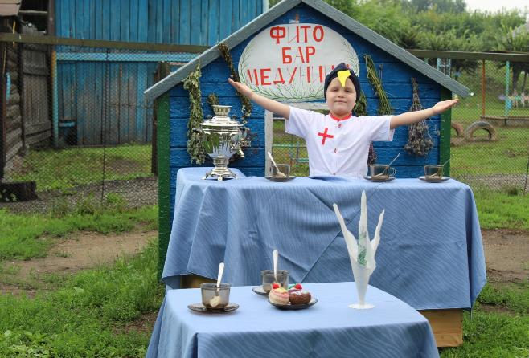
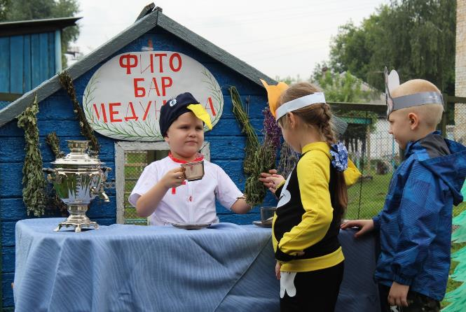
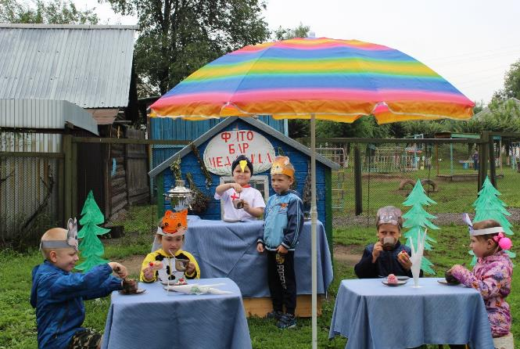
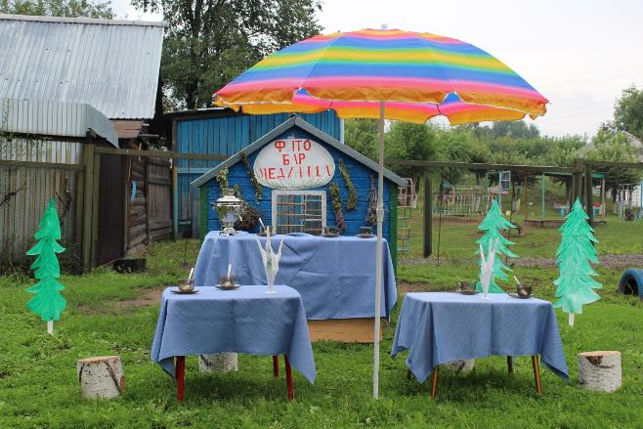
Станция «Фито-бар»

Slide 19
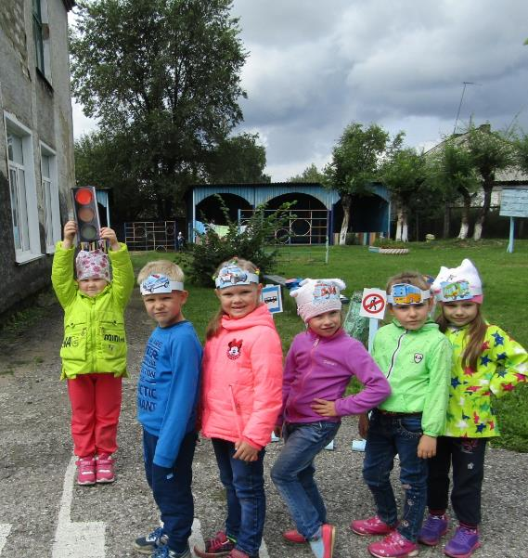
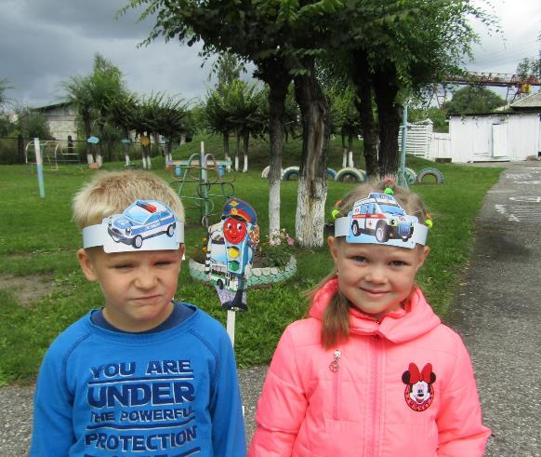
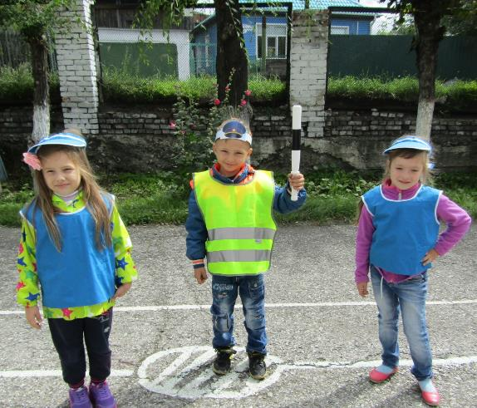
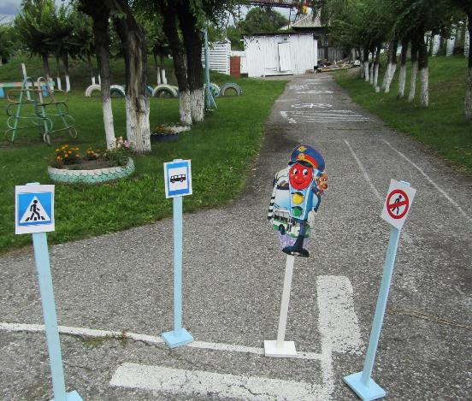
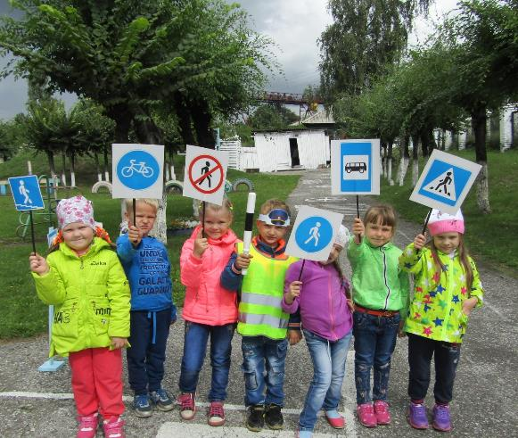
Станция «Школа пешехода»

Slide 20
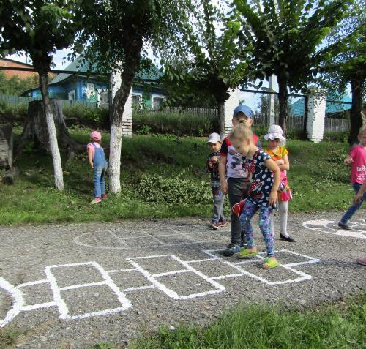
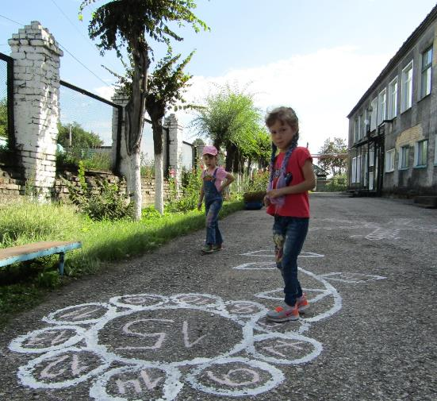
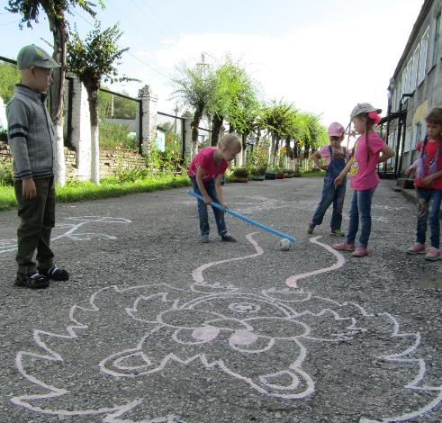
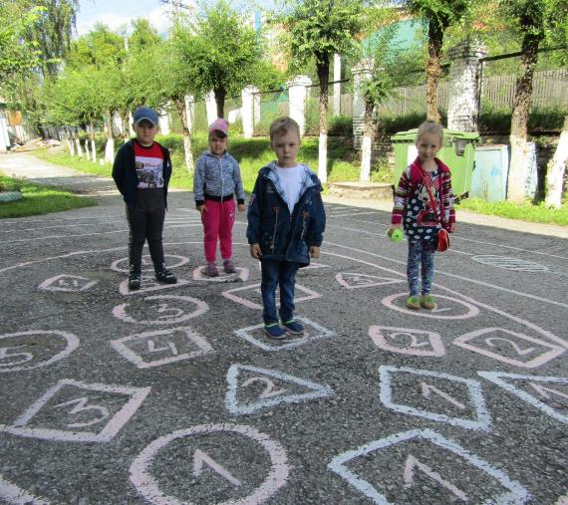
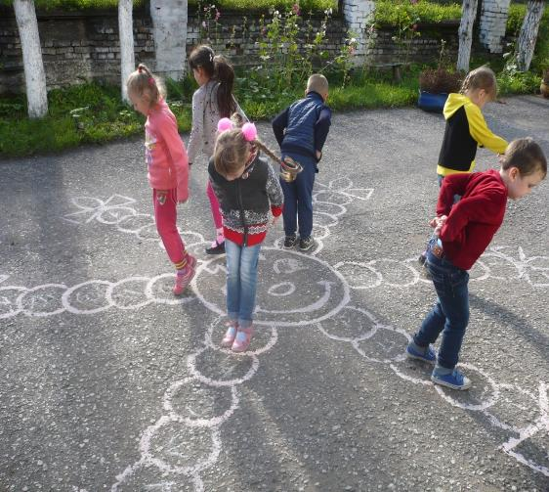
Игры на асфальте

Slide 21

Прогулки проводятся
в нежаркое время суток в первую половину дня,
за счет времени, отведенного на утреннюю прогулку и физкультурное занятие на воздухе
Продолжительность пешеходного маршрута для старших дошкольников
не более 1,5 ч.
Продолжительность пешеходного маршрута для младших дошкольников
не более 1,5 ч.

Slide 22

Спасибо
за
внимание !

